Slide 1
五專完全免試單獨招生（1/3）
全國不分區，各五專招生學校辦理單獨招生(32校)。
不採計國中教育會考成績。
限國中應屆畢業生參加。
每位免試生僅得選擇1個學校科(組)，並由國中學校辦理集體報名作業，報名費100元。
各五專完免招生簡章及重要日程，請至各五專完免招生學校官網查詢，
或電洽技專校院招生策略委員會(02-27773827) (https://www.techadmi.edu.tw/) 。
本會提供之「招生網路報名平台」 (https://www.jctv.ntut.edu.tw/enter5W/)
僅提供：
★ 各校科(組)招生名額 查詢 ★ 各校學校及科(組)簡介 查詢
★ 各校招生官網超連結 ★ 國中學校集體報名系統

Slide 2
五專完全免試單獨招生（2/3）
項目 | 日程
簡章公告 | 114年1月15日(三)
報名 | 114年5月1日(四)～114年5月7日(三) 採「國中學校集體報名」
錄取公告 | 114年5月15日(四)10：00起 ①各招生學校網站公告 ②國中學校報名系統查詢
各校辦理報到作業 (各校自訂，參閱各校招生簡章) | 114年5月16日(五)起 114年6月13日(五)止
報到後聲明放棄 錄取資格截止日 (各校自訂，參閱各校招生簡章) | 114年6月17日(二)中午12：00止

Slide 3
五專完全免試單獨招生（3/3）
代碼 | 校 名 | 代碼 | 校 名
109 | 國立澎湖科技大學 | 246 | 宏國德霖科技大學
202 | 南臺科技大學 | 249 | 台北海洋科技大學
204 | 嘉南藥理大學 | 415 | 黎明技術學院
206 | 龍華科技大學 | 417 | 德育護理健康學院
207 | 輔英科技大學 | 503 | 國立臺東專科學校
211 | 正修科技大學 | 602 | 馬偕醫護管理專科學校
216 | 大仁科技大學 | 603 | 仁德醫護管理專科學校
225 | 中華醫事科技大學 | 604 | 樹人醫護管理專科學校
220 | 中臺科技大學 | 605 | 慈惠醫護管理專科學校
228 | 南開科技大學 | 606 | 耕莘健康管理專科學校
229 | 中華科技大學 | 607 | 敏惠醫護管理專科學校
232 | 美和科技大學 | 609 | 育英醫護管理專科學校
238 | 敏實科技大學 | 610 | 崇仁醫護管理專科學校
239 | 臺北城市科技大學 | 611 | 聖母醫護管理專科學校
241 | 文藻外語大學 | 612 | 新生醫護管理專科學校
245 | 致理科技大學 | 832 | 康寧大學
合計32校

Slide 4


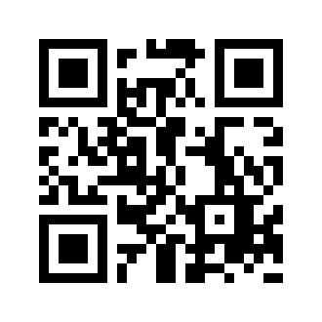

114學年度五專優先免試入學
試務宣導說明會
113 年 12 月

Slide 5

簡報大綱
壹、五專優先免試入學 3
貳、招生簡章購買方式、查詢系統 5
参、114學年度重要注意事項 7
肆、招生學校、科組名額 8
伍、招生重要日程 10
陸、報名作業 12
柒、成績採計與計算 23
捌、分發順位比序原則 30
玖、網路選填登記志願 34
拾、分發方式 36
拾壹、報到及放棄 39
拾貳、報名表件填寫範例 40

Slide 6



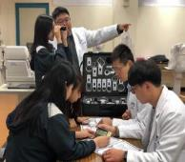

壹、五專優先免試入學（1/2）
五專教學特色
人力需求觀點：中階人力需求增加
教育投資觀點：五年一貫完整課程
學生家長觀點：升學與就業兩相宜
五專前三年~免學費優惠
享有大學師資與教學設備

Slide 7



壹、五專優先免試入學（2/2）
五專畢業生進路
升學
職場
副學士
學位
升學二技
公職國家考試
證 照
插大/轉四技
醫療院所機構
報考研究所
公民營企業
11111
11111
0
0
出國留學
自行創業

Slide 8
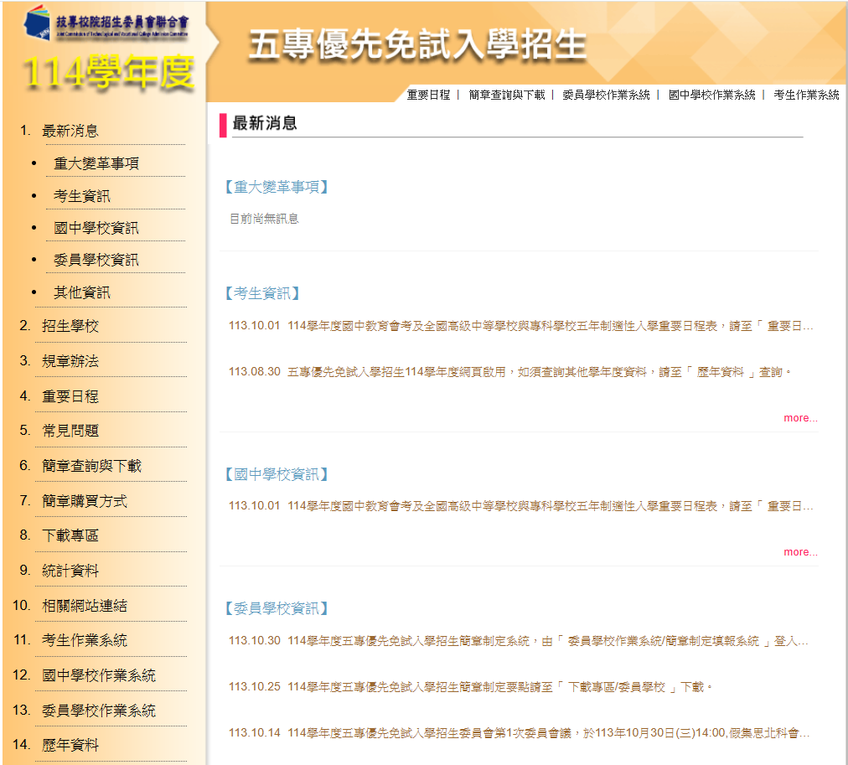
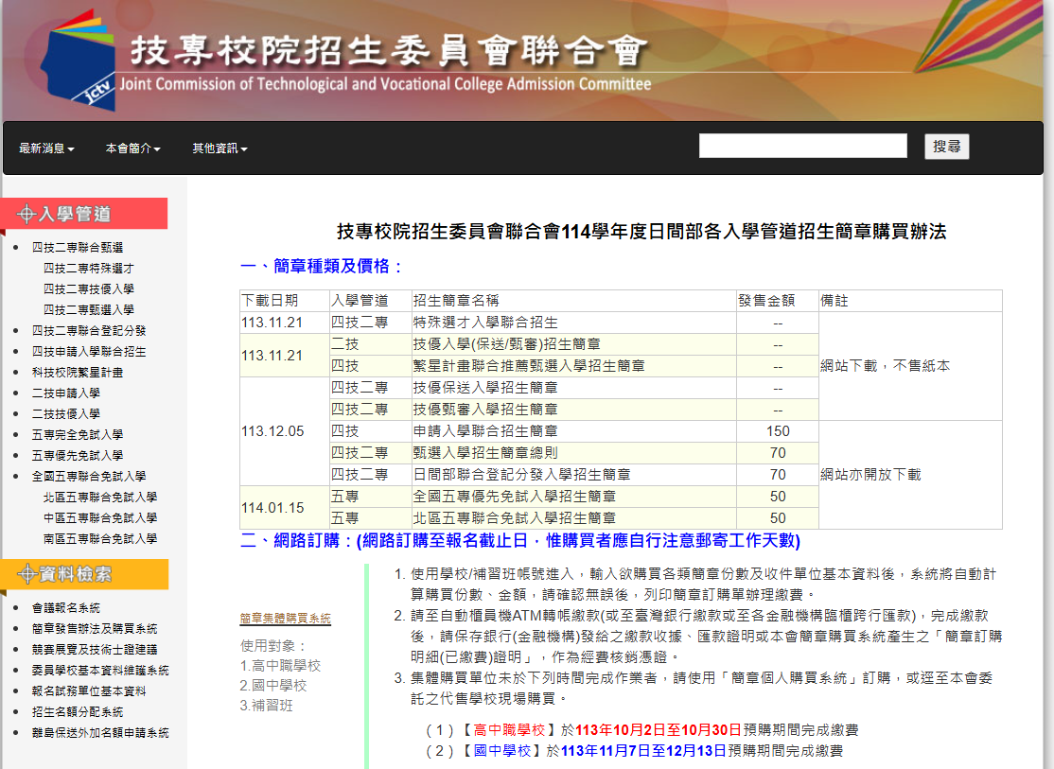
貳、招生簡章購買方式、查詢系統（1/2）
招生簡章訂購
招生簡章下載、各項資訊
簡章查詢與下載
簡章發售辦法及購買系統
五專優先免試入學招生網站
https://www.jctv.ntut.edu.tw/u5/
網址https://www.jctv.ntut.edu.tw/contents.php?subId=77

Slide 9
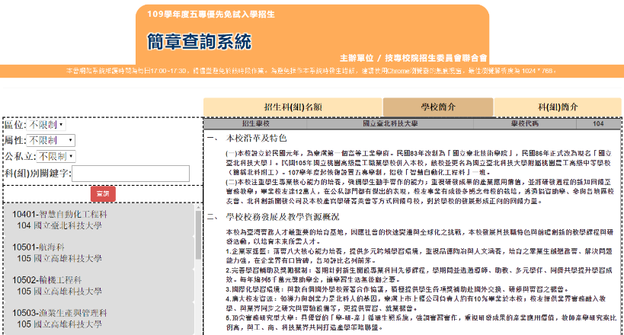
貳、招生簡章購買方式、查詢系統（2/2）
        簡章查詢系統
114

Slide 10
參、114學年度重要注意事項
錄取生報到或放棄錄取資格截止時間
114年6月13日(星期五) 9:00至114年6月17日(星期二)12:00止
報到注意事項
五專優免錄取生已於本學年度各招生管道錄取且報到，並未依該招生簡章規定放棄期限內聲明放棄錄取資格者，不得再報到本(五專優免)招生管道，違者取消其五專優先免試入學錄取資格。

Slide 11
肆、招生學校、科組名額（1/2）
114學年度五專優先免試入學各招生學校
（計 41 校，其中 9 校為國立校院，32 校為私立校院）
代碼 | 學校 | 代碼 | 學校 | 代碼 | 學校 | 代碼 | 學校
104 | 國立臺北科技大學 | 209 | 弘光科技大學 | 245 | 致理科技大學 | 606 | 耕莘健康管理專科學校
105 | 國立高雄科技大學 | 211 | 正修科技大學 | 246 | 宏國德霖科技大學 | 607 | 敏惠醫護管理專科學校
107 | 國立虎尾科技大學 | 216 | 大仁科技大學 | 249 | 台北海洋科技大學 | 609 | 育英醫護管理專科學校
109 | 國立澎湖科技大學 | 220 | 中臺科技大學 | 415 | 黎明技術學院 | 610 | 崇仁醫護管理專科學校
112 | 國立高雄餐旅大學 | 225 | 中華醫事科技大學 | 417 | 德育護理健康學院 | 611 | 聖母醫護管理專科學校
113 | 國立臺中科技大學 | 228 | 南開科技大學 | 502 | 國立臺南護理專科學校 | 612 | 新生醫護管理專科學校
114 | 國立臺北商業大學 | 229 | 中華科技大學 | 503 | 國立臺東專科學校 | 822 | 慈濟大學
202 | 南臺科技大學 | 232 | 美和科技大學 | 602 | 馬偕醫護管理專科學校 | 832 | 康寧大學
204 | 嘉南藥理大學 | 238 | 敏實科技大學 | 603 | 仁德醫護管理專科學校
206 | 龍華科技大學 | 239 | 臺北城市科技大學 | 604 | 樹人醫護管理專科學校
207 | 輔英科技大學 | 241 | 文藻外語大學 | 605 | 慈惠醫護管理專科學校
（依簡章公告為準）

Slide 12
肆、招生學校、科組名額（2/2）
        41所招生學校
        189個科（組）
        14,416個招生名額
        （一般生11,634、大陸長期探親子女176、特種生2,606）
        ※ 特種生：原住民生、身障生、政府派外人員子女、境外科技人才子女、蒙藏生、僑生、退伍軍人。
（依簡章公告為準）

Slide 13
伍、招生重要日程（1/2）
項次 | 日 期 | 項 目
1 | 114年 1月 15日（三）起 | 簡章、報名表公告暨下載
2 | 五專優免集體報名網站【練習版】開放 114年 4月11日（五）10:00 起 5月13日（二）17:00 止 | 國中集體報名練習版網址：https://www.jctv.ntut.edu.tw/u5/
3 | 國中學校集體報名 114年 5月19日（一）10:00 起 5月23日（五）12:00 止 完成網路資料輸入及繳費 | 報名資料請於114年5月23日（星期五）前寄至 106344臺北市大安區忠孝東路三段1號 國立臺北科技大學億光大樓5樓 （114學年度五專優先免試入學招生委員會收） 國中集體報名及個別網路報名網址： https://www.jctv.ntut.edu.tw/u5/
4 | 個別網路報名 114年 5月20日（二）10:00 起 5月23日（五）15:00 止 完成網路資料輸入及繳費
5 | 114年 5月27日（二）10:00 起 5月29日（四）17:00 止 | 查詢報名是否完成
【註:114年5月30日(五)-6月1日(日)為端午連假】

Slide 14
伍、招生重要日程（2/2）
【註:114年5月30日(五)-6月1日(日)為端午連假】
項次 | 日 期 | 項 目
6 | 114年 5月28日（三）10:00 起 6月 4日（三）17:00 止 | 免試生登記志願系統操作練習 操作網址：https://www.jctv.ntut.edu.tw/u5/
7 | 114年 6月 3日（二）10:00 起 6月 4日（三）12:00 止 | 開放免試生查詢成績及級距 (不含國中教育會考成績及志願序積分) 受理免試生成績複查申請
8 | 114年 6月 5日（四）10:00 起 6月 9日（一）17:00 止 | 開放免試生志願選填登記 免試生志願選填登記系統網址：https://www.jctv.ntut.edu.tw/u5/
9 | 114年 6月 6日（五）15:00 起 | 開放免試生查詢成績及級距 (含國中教育會考成績，但不含志願序積分)
10 | 114年 6月13日（五）9:00 起 | 網路錄取公告及分發結果查詢 網址：https://www.jctv.ntut.edu.tw/u5/
11 | 114年 6月17日（二）12:00 止 | 錄取生報到或放棄錄取資格截止 （招生學校聯絡資訊請參閱簡章）

Slide 15

陸、報名作業 - 報名資格（1/11）
國中應屆畢業生-參加原就讀國中集體報名為原則
❶國民中學
應屆畢業生
❷國民中學
非應屆畢業生
❸同等學力者
報名資格
一般生及
大陸長期探親子女
（白色報名表）
特種身分生
（黃色報名表）
★若經本會審查不符特種身分生資格，將改為一般生身分
否
報名身分
是
★具多重特種身分之免試生，應選定一種特種身分報名，且報名後不得更換報名身分
★通過原住民文化及語言能力認證者，請於報名表報名身分欄位勾選原住民生（持有原住民文化及語言能力證明）者，須檢附原住民族語認證影印本。
原住民生
身障生
政府派外人員 子女
境外科技人才子女
蒙藏生
僑
生
退伍軍人
檢附身分證明文件影印本(詳閱簡章)

Slide 16
陸、報名作業－大陸長期探親子女報名資格（2/11）
大陸地區人民來臺居留符合「大陸地區人民進入臺灣地區許可辦法」第24條第1項規定，且具有就讀五專學校需求者，可以「大陸長期探親子女」身分報名五專優先免試入學招生，報名須檢附下列資格審查文件，並以「國中集體報名」或「個別網路報名」方式報名
  1.一般生報名表（並在大陸長期探親子女欄位勾選）
  2.免試生居留證或入出境許可證影印本
  3.來臺未滿1年者須中央衛生主管機關指定醫院出具之健康檢查合格證明
  4.學歷證明文件(在學證明文件正本)及就學成績單(五學期成績單)
  5.免試生之父或母之臺灣地區入出境許可證或居留證影印本
  6.國中學校出具「114學年度五專入學專用優先免試入學比序項目積分證明單」正本

Slide 17
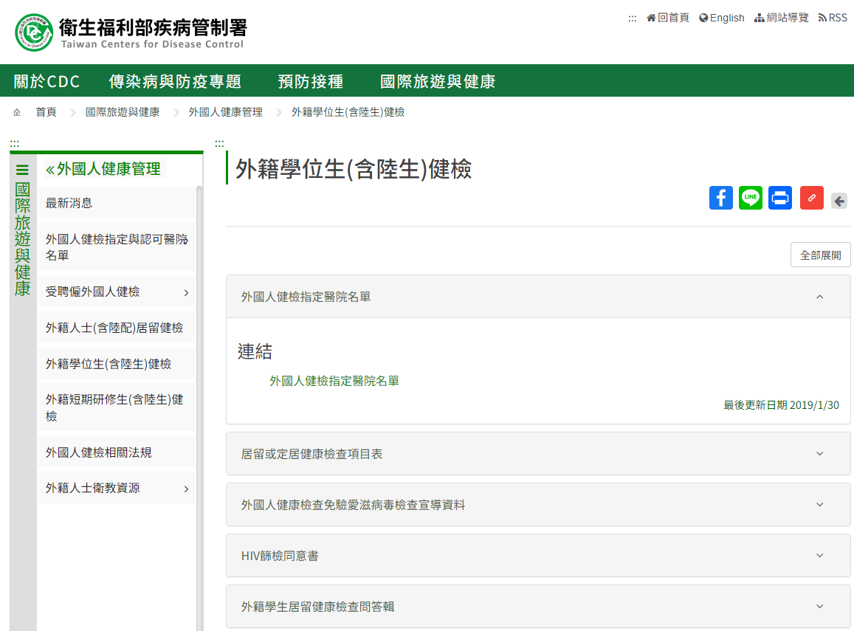
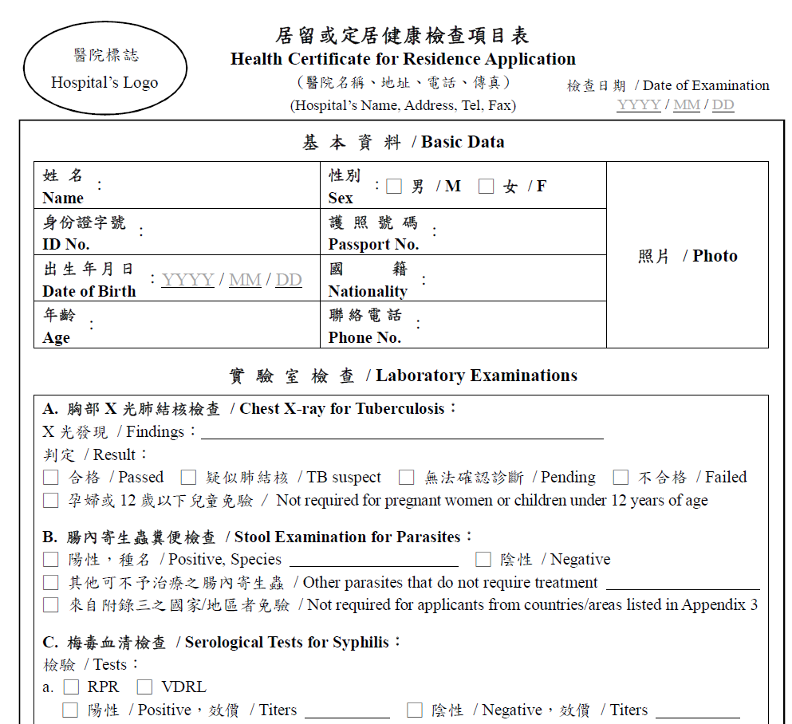
陸、報名作業－大陸長期探親子女健康檢查項目（3/11）
衛生福利部疾病管制署網站查詢健檢指定醫院名單https://www.cdc.gov.tw/Category/MPage/NUbynnEb1y3sP6gVFFhDSg
居留或定居健康檢查項目表

Slide 18
陸、報名作業 - 報名方式（4/11）
報名資格 國中應屆畢業生 非應屆畢業生、同等學力
網路
報名
國中集體報名
114/5/19（一）10:00至
114/5/23（五）12:00止
個別網路報名
114/5/20（二）10:00至
114/5/23（五）15:00止
由就讀國中出具
「114學年度五專優先免試入學
專用比序項目積分證明單」正本
免出具學歷證明文件
(除以大陸長期探親子女身分報名
者須檢附外，餘者免附)
出具國中畢業證書或學力證明文件
向原就讀國中申請
「114學年度五專優先免試入學專用比序項目積分證明單」正本
自備積分採計項目證明文件
(非應屆畢業生各項積分採計就讀國中期間)
報名
文件
免試生得就國中學校集體報名或個別網路報名擇一辦理
114/5/23前郵寄報名表件(郵戳為憑)

Slide 19
陸、報名作業 - 報名方式（5/11）
Step 1 登入報名系統
Step 2 上傳報名資料
Step 3 彙整及列印報名資料
Step 4 寄出
彙整報名表(檢核粘貼相關證明文件)與報名系統列印之表單
表一、報名人數統計表
(含黏貼繳費證明文件影印本)
表二、集體報名繳費清單
表三、集體免收報名費名冊(選繳)
表四、報名學生名冊
表五、報名學生比序項目積分列表
集體報名
報名資料上傳網址
國中集體報名系統https://www.jctv.ntut.edu.tw/u5/
114年5月19日（一）
10:00起至
114年5月23日（五）
12:00止
完成學生報名
資料上傳
完成學生報名檔案(EXCEL)上傳國中集體報名系統
檢核並確認資料無誤(確定送出) 列印報名相關表件
郵寄
114/5/23前
郵戳為憑
以國內快捷郵件或限時掛號
報名郵寄地址：
106344臺北市大安區忠孝東路三段1號
國立臺北科技大學億光大樓5樓
114學年度五專優先免試入學招生委員會

Slide 20
陸、報名作業 - 報名費繳交說明（6/11）
各繳費身分報名費
國中學校作業費
應繳報名費
一般生
（特殊境遇家庭）
檢附在報名期間內有效之「特殊境遇家庭子女身分認定證明文件」
300元/人
中低收入戶
120元/人
檢附在報名期間內有效之「中低收入戶證明文件」
報名作業費
50元/人 X 報名人數
（依報名學生人數計算）
國中集體報名費
-
＝
低收入戶
0元/人
檢附在報名期間內有效之「低收入戶證明文件」
失業戶子女
0元/人
檢附在報名期間內有效之「直系血親尊親屬支領失業給付證明文件」
國中學校老師於集體報名系統上傳報名資料後，系統可下載「報名資料檢核表」，確認報名人數及繳費金額後，再點選報名資料確認。

Slide 21
陸、報名作業 - 集體報名應繳報名資料（7/11）
完成學生報名檔案(EXCEL)上傳國中集體報名系統
檢核並確認資料無誤(確定送出)，列印報名相關表件
表一、報名人數統計表
(繳費證明文件影本黏貼於此表)
表二、集體報名繳費清單
表三、集體免收報名費名冊(選繳)
表四、報名學生名冊
表五、報名學生比序項目積分列表

Slide 22
陸、報名作業 - 集體報名應繳報名資料（8/11）
學生報名表件彙整順序
Step 1 依集體報名系統列印之「報名學生名冊」(表四)
順序排序學生報名表
Step 2 可使用集體報名系統列印出之「報名資料袋封面」
做為封面

Slide 23
陸、報名作業 - 集體報名應繳報名資料（9/11）
寄出報名表前確認及注意項目
1.製作免試生集體報名資料檔上傳至五專優先免試入學集體報名系統
(確認上傳報名資料電子檔與書面資料是否相符)
2.列印繳款通知單並完成繳費，繳費證明文件影印(貼表一)隨報名資料寄送本會
3.報名身分類別（114學年度五專優先免試入學報名表；
一般生及大陸長期探親子女 白色報名表 、特種生 黃色報名表）
4.免試生基本資料如身分證統一編號、出生年月日、准考證號碼、地址及電話
等是否書寫完整、清楚
(確認與報名114年度國中教育會考之身分證統一編號、出生年月日、准考證號碼是否相同)
5.黏貼身分證正面影印本
尚未取得身分證者，可用健保卡正面影本或戶口名簿影本代替

Slide 24
陸、報名作業 - 集體報名應繳報名資料（10/11）
寄出報名表前確認及注意項目
6.具弱勢身分免試生報名時須一併檢附身分證明文件，請檢查證明文件是否在報名期間內。
(低收入戶、中低收入戶、直系血親尊親屬支領失業給付、特殊境遇家庭子女身分者)
7.比序項目各項積分認定
8.國中學校出具「114學年度五專入學專用優先免試入學比序項目積分證明單」正本
並蓋妥學校戳章
9.確認報名表「免試生」及「家長(監護人)」是否皆已簽章
10.免試生報名之各項證明資料，是否皆已檢附並黏貼(或釘於報名表後)
Notes:
Hji

Slide 25


陸、報名作業 - 確認報名手續（11/11）
本會訂於114年5月27日(二)10:00起至29日(四)17:00前，至查詢系統查詢是否完成報名手續，以確認各國中學校集體報名收件狀況。
報名進度查詢網址： https://www.jctv.ntut.edu.tw/u5/
如報名資料已寄送3-5日後，經查詢系統顯示為「未收件」，請速電本會（02-2772-5333）。

Slide 26
柒、成績採計與計算（1/7）
積分採計項目 |  | 積分上限 |  | 積分採計項目說明
志願序 (1~30) |  | 26 |  | 每 5 志願順序為 1 級別； 第1-第5志願：26分、第6-第10志願：25分、 第11-第15志願：24分、第16-第20志願：23分、第21-第25志願：22分、 第26-第30志願：21分
多元學 習表現 | 競 賽 | 7 | 15 | 簡章“國際、全國”、區域及縣(市)競賽項目：7-1分(同學年度同項競賽擇優1次採計) 採計期限：國中就學期間至114.5.14(含)前為限。
 | 服務學習 | 15 |  | 1.擔任班級幹部、小老師或社團幹部任滿一學期得 2分，同一學期同時擔任班 級幹部、小老師或社團幹部，仍以 2分採計。 2.參加校內服務學習課程及活動，或於校外參加志工服務或社區服務每 滿 1小時得 0.25 分。 採計期限：國中就學期間至114.5.14(含)前為限。
技藝優良 |  | 3 |  | 採計技藝教育課程成績(以單一學期之百分制成績擇優採計)： 90分以上：3分、80分以上未滿90分：2.5分、70分以上未滿80分：1.5分、60分以上未滿70分：1分，其成績應於國中就學期間且至114.5.14(含)前為限。 （百分制成績小數點以後無條件捨去）
弱勢身分 |  | 3 |  | 低收入戶：3分；中低收入戶、支領失業給付、特殊境遇家庭：1.5分 (符合一項即可) 報名時檢附在報名期間內有效之證明文件
均衡學習 |  | 21 |  | 健康與體育、藝術(或藝術與人文)、綜合、科技：7分/領域 (五學期平均成績及格) （平均成績小數點以後無條件捨去）
國中教育會考 |  | 32 |  | 國文、數學、英語、自然、社會： A⁺⁺ 、 A⁺ 、A 、 B⁺⁺ 、 B⁺ 、 B 、 C 6.4分、6分、5分、 4分 、 3分、 2分、1分
寫作測驗 |  | 1 |  | 寫作測驗分六級分：6級分、 5級分、 4級分、 3級分、 2級分、 1級分 1分 、 0.8分 、 0.6分 、 0.4分 、 0.2分 、 0.1分
總積分【上限】 |  | 101 |  | 會考科目違規每扣1點，則扣該科積分0.15分， 至該科積分零分為止。

Slide 27

柒、成績採計與計算（2/7）
志願序
（上限26分）
免試生可依志向網路選填30個校科（組）志願
每5志願順序為一級別共6級別，積分核分準則如下：
級 別 | 第1級 | 第2級 | 第3級 | 第4級 | 第5級 | 第6級
志願 順序 | 1～5 | 6～10 | 11～15 | 16～20 | 21～25 | 26～30
積分 | 26 | 25 | 24 | 23 | 22 | 21

Slide 28
柒、成績採計與計算（3/7）
多元學習表現
（上限15分）
分項目 | 積分採計原則
競 賽 | 全國競賽 |  |  |  |  |  | 區域及縣市競賽 |  |  |  | 國際性、全國性競賽項目以簡章所列項目為限 同學年度同項競賽擇優1次採計。 參賽者4人以上為團體。團體賽依個人賽積分折半計算。 區域及縣市競賽以縣市政府主辦者為限，且獲獎證明之落款人在縣市須為縣市長，在直轄市須為市長或其所屬一級機關首長。 競賽採計以國中就學期間至114年5月14日(含)前取得為限。
 | 第一名 | 第二名 |  | 第三名 |  | 第四～六名 | 第一名 |  | 第二名 | 第三名
 | 6分 | 5分 |  | 4分 |  | 3分 | 3分 |  | 2分 | 1分
 | 國際科技展覽及國際運動會
 | 第一名 |  |  |  | 第二名 |  |  | 第三名
 | 7分 |  |  |  | 6分 |  |  | 5分
服務 學習 | 學校服務表現 |  | 班級幹部、小老師或社團幹部任滿一學期得2分，每學期至多2分 除副班長、副社長，其餘副級幹部皆不採計。 |  |  |  |  |  |  |  | 採計至114年5月14日(含)前取得。
 | 服務學習時數 |  | 參加校內或校外（須服務證明）志工或社區服務，累積滿1小時得 0.25分

Slide 29
柒、成績採計與計算（4/7）
多元學習表現
分項目為二大項，上限15分
競賽（上限７分）
競賽得獎應於國中在學期間且至114年5月14日（星期三）（含）前取得為限
國際性、全國性競賽項目以簡章所列項目為限
區域及縣（市）競賽以縣市政府主辦者為限，且獲獎證明落款人：縣（市）為縣（市）長；直轄市為市長或其所屬之一級機關首長。
服務學習（上限15分）
採計學校服務表現：擔任班級幹部、小老師或社團幹部任滿一學期得2分，
同一學期同時擔任班級幹部、小老師或社團幹部，仍以2分採計。
除副班長、副社長，其餘副級幹部皆不採計。
校外服務學習時數：參加校內服務學習課程及活動，或於校外參加志工服務或社區服務每滿1小時得 0.25分。
相關服務學習應於國中就學期間且至114年5月14日（星期三）（含）前取得為限。

Slide 30
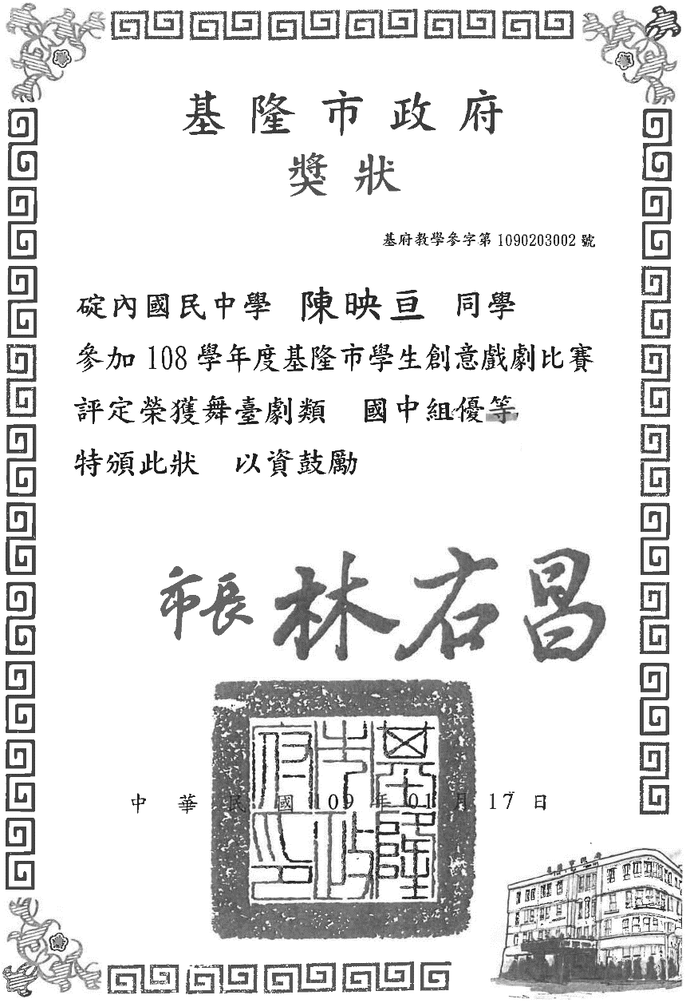
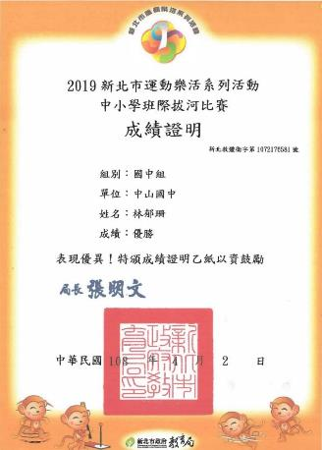
柒、成績採計與計算 - 競賽獎狀範例（5/7）
區域及縣（市）競賽以縣市政府主辦者為限
獲獎證明落款人：縣（市）為縣（市）長；
直轄市為市長或其所屬之一級機關首長
落款人：
直轄市為市長或其所屬之一級機關首長
落款人：
縣市為縣市長
9

Slide 31

柒、成績採計與計算（6/7）
技藝優良、弱勢身分、均衡學習
技藝優良（上限3分）
弱勢身分（上限3分）
報名時具低收入戶3分、中低收入戶、直系血親尊親屬支領失業給付
及特殊境遇家庭子女身分者採計1.5分，若免試生同時具備2種以上資格者僅得擇一計分。
均衡學習（上限21分）
採計健康與體育、藝術(或藝術與人文)、綜合活動、科技等學習領域。
每１項可採計學習領域「５學期平均成績」達 60分以上得 7分。
資賦優異縮短修業年限學生以其實際就讀學期數進行平均成績計算。 （平均成績小數點以後無條件捨去）
免試生繳交之積分證明文件中，科目名稱與採計學習領域名稱不同者，不予採計。
【其成績（以單一學期之百分制擇優採計，百分制成績小數點以後無條件捨去）應於國中就學期間且至114年5月14日（星期三）（含）前取得為限】
90分以上
80～89分
70～79分
60～69分
3
2.5
1.5
1

Slide 32

柒、成績採計與計算（7/7）
國中教育會考、寫作測驗
國中教育會考（上限32分）
分項目為「國文」、「英語」、「數學」、「自然」及「社會」
          A「精熟級」科目 A⁺⁺每科得6.4分、A⁺ 每科得6分、A每科得5分
          B「基礎級」科目 B⁺⁺ 每科得4分、 B⁺ 每科得3分、B每科得2分
          C「待加強級」科目每科得1分
若違反國中教育會考試場規則，該各科目依違規情節不予列計等級或扣點，而該科目積分則不予計分或每扣一點扣該科目積分0.15分，扣至該科目0分為止。
國中教育會考成績採計以 114年度 取得之成績為準
寫作測驗（上限１分）
6級分 | 5級分 | 4級分 | 3級分 | 2級分 | 1級分
1 | 0.8 | 0.6 | 0.4 | 0.2 | 0.1

Slide 33

捌、分發順位比序原則（1/4）
（範例）信義國民中學 陳同學優先免試入學報名之積分證明單
114學年度五專入學專用優先免試入學比序項目積分證明單
就讀國中： |  |  | 信義國中 |  |  | 就讀國中代碼： | 323505
班級： |  | 9年3班 |  | 姓名： | 陳同學 | 身分證統一編號： | A23456****
比序項目 |  |  | 積分核算說明 |  |  |  |  | 單項 積分 | 比序項目積分
多元學習表現 | 競賽 |  | 2024年臺灣國際科學展覽會（電腦科學科）1等獎（全國競賽） 113學年度全國學生美術比賽（國中組）書法類優等（全國競賽） 臺北市113學年度學生音樂比賽（團體B組）弦樂合奏特優 （區域及縣市競賽） |  |  |  |  | 7 | 15
 | 服務 學習 |  | 擔任班級幹部、小老師或社團幹部滿 3 學期 參加校內服務學習課程及活動，或於校外參加志工服務或社區服務，累計滿 36 小時 |  |  |  |  | 15
技藝優良 |  |  | 技藝教育課程成績 85 分 (以單一學期之百分制成績擇優採計) |  |  |  |  | 2.5 | 2.5
弱勢身分 |  |  | 具 低收入戶子女 身分 |  |  |  |  | 3 | 3
均衡學習 |  |  | 健康與體育 5學期平均成績 90 分 藝術(或藝術與人文) 5學期平均成績 88 分 綜合活動 5學期平均成績 75 分 科技 5學期平均成績 58 分 |  |  |  |  | 21 | 21
合計 |  |  |  |  |  |  |  |  | 41.5
就讀國中學校戳章

Slide 34
捌、分發順位比序原則（2/4）
免試生比序總積分計算範例
陳同學國中教育會考成績與採計積分表
科目名稱 | 國文 | 數學 | 英語 | 自然 | 社會 | 寫作
等級或級分 | 精熟(A⁺) | 基礎(B⁺) | 基礎(B) | 精熟(A) | 基礎(B⁺) | 4
違紀扣點 | 0 | 0 | 0 | 0 | 0 | 0
採計積分 (扣點後積分) | 6 | 3 | 2 | 5 | 3 | 0.6
陳同學以第2志願選填登記○○科技大學○○科（組）之比序項目積分採計表
主項目名稱 | 志願序 | 多元學習表現 |  | 技藝優良 | 弱勢身分 | 均衡學習 | 國中教育會考 |  |  |  |  |  | 比序總積分
分項目名稱 | - | 競賽 | 服務學習 | - | - | - | 國文 | 數學 | 英語 | 自然 | 社會 | 寫作測驗
分項目積分 | 26 | 7 | 15 | 2.5 | 3 | 21 | 6 | 3 | 2 | 5 | 3 | 0.6
一般生 主項目積分 | 26 | 15 |  | 2.5 | 3 | 21 | 19.6 |  |  |  |  |  | 87.1 (註1)
特種身分生主項目積分 | 28.60 | 16.50 |  | 2.75 | 3.30 | 23.10 | 21.56 |  |  |  |  |  | 95.81 (註2)
註1：志願序積分係以級別方式計算，並於免試生完成選填登記志願後，納入比序總積分之主項目採計。
註2：陳同學未持有原住民文化及語言能力證明，加分比率以10%計算。

Slide 35
捌、分發順位比序原則（3/4）
陳同學選填登記○○科技大學○○科（組）之一般生同分比序項目積分順序採計表
比序順序 | 1 | 2 | 3 | 4 | 5 | 6 | 7 | 8 | 9 | 10 | 11 | 12 | 13 | 14
同分比序項目 | 均衡學習 | 技藝優良 | 志願序 | 弱勢身分 | 表現 多元學習 | 寫作測驗 會考+ | 服務學習 | 競賽 | 國文 | 數學 | 英語 | 自然 | 社會 | 寫作測驗
比序積分 與級分 | 一般生同分比序項目積分 |  |  |  |  |  |  |  | 三等級四標示 |  |  |  |  | 級分
 | 21 | 2.5 | 26 | 3 | 15 | 19.6 | 15 | 7 | A⁺ | B⁺ | B | A | B⁺ | 4級分
陳同學選填登記○○科技大學○○科（組）特種身分生之同分比序項目積分順序採計表
比序順序 | 1 | 2 | 3 | 4 | 5 | 6 | 7 | 8 | 9 | 10 | 11 | 12 | 13 | 14
同分比序項目 | 均衡學習 | 技藝優良 | 志願序 | 弱勢身分 | 表現 多元學習 | 寫作測驗 會考+ | 服務學習 | 競賽 | 國文 | 數學 | 英語 | 自然 | 社會 | 寫作測驗
特種身分生加分 （加10%） | 特種身分生同分比序項目積分 |  |  |  |  |  |  |  | 三等級四標示 |  |  |  |  | 級分
 | 23.10 | 2.75 | 28.60 | 3.30 | 16.50 | 21.56 | 16.50 | 7.70 | A⁺ | B⁺ | B | A | B⁺ | 4級分
註：陳同學未持有原住民文化及語言能力證明，加分比率以10%計算。

Slide 36
捌、分發順位排定原則 - 同分比序項目順序（4/4）
分發順位排定原則及同分比序順序，其中總績分為比序總績分，同分比序相同者，分發順位相同。
比序
總積分
均衡
學習
技藝
優良
志願序
弱勢
身分
多元學習
表現
會考
+
寫作
服務
學習
Step 01
Step 02
Step 03
Step 04
Step 05
Step 06
Step 07
101～21
21、14、
7、0
3、2.5、
1.5、1、0
26～21
3、1.5、0
15～0
33～0
15～0
競賽
國文
數學
英語
自然
社會
寫作
測驗
Step 08
Step 09
Step 10
Step 11
Step 12
Step 13
Step 14
7、6、5、
4、3、2、
1、0
A⁺⁺>A⁺>
A>B⁺⁺>
B⁺>B>
C>缺考
A⁺⁺>A⁺>
A>B⁺⁺>
B⁺>B>
C>缺考
A⁺⁺>A⁺>
A>B⁺⁺>
B⁺>B>
C>缺考
A⁺⁺>A⁺>
A>B⁺⁺>
B⁺>B>
C>缺考
A⁺⁺>A⁺>
A>B⁺⁺>
B⁺>B>
C>缺考
6>5>4>
3>2>1>
缺考
※積分採計無論是否採計會考成績，於同分比序項目皆為一致標準，且均包含會考科目之比序。
護理科及國立招生學校之各科組，總積分計算項目須採計國中教育會考成績。
非護理科之私立招生學校各科組，總積分計算項目由各校自行決定是否採計國中教育會考成績。

Slide 37
玖、網路選填登記志願（1/2）
114年6月5日(四)10:00起至114年6月9日(一)17:00止
本招生一律採網路選填登記志願
全國一區，免試生可就招生學校各科（組）選填登記志願，最多以30個為限。
免試生於網路選填登記志願規定期間內，至本委員會網站網路選填登記志願系統，輸入「身分證統一編號(居留證號或入出境許可證統一證號)」、「出生年月日」及自行設定之「通行碼」後，即可登入系統進行選填登記志願。
提供網路選填登記志願系統練習版
114年5月28日(三)10:00起至114年6月4日(三)17:00止
免試生事先熟悉操作介面流程或試填志願順序
練習版系統不儲存免試生修改後之通行碼，亦不留用至正式版

Slide 38

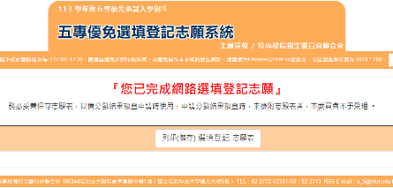
玖、網路選填登記志願（2/2）
免試生在家長(監護人)陪同下，於規定時間內共同完成網路選填登記志願並確定送出。
同一時間同一帳號僅允許一人上網選填登記志願。
請留意！不得同時開啟多個瀏覽器重複登入。
超過20分鐘未有操作動作者，系統將會自動登出。
免試生必須看到「您已完成網路選填登記志願」之訊息並產生「志願表」才算完成網路選填登記志願。
114

Slide 39
拾、分發方式（1/3）
依照免試生分發順位之順序，再按免試生選填登記之志願序進行統一分發。
一般生：各校一般生科（組）名額，依一般生分發順位之順序錄取至額滿為止。
  惟大陸長期探親子女為依選填之志願順序，達該科（組）一般生之最低錄取標準者，依其分發順位順序僅限於該科組之「大陸長期探親子女」招生名額下分發。
特種身分生：依選填之校科（組）之志願順序
  先以一般生身分與其他一般生依一般生分發順位之順序，分發於該校科（組）之一般生名額，至額滿為止；
  未以一般生身分獲分發錄取者，但若該校科（組）有該類特種身分生外加名額，再以特種生身分及依其特種身分生分發順位之順序，分發於該類特種身分生之外加名額，至額滿為止。

Slide 40
拾、分發方式（2/3）
當分發順位相同時且招生名額不足分配時，以下列方式增額錄取
增額人數以不超過該校科(組)招生名額之5%為原則；惟如增額人數逾該校科(組)之招生名額5%，增額部分依免試生選填之志願序，於招生名額5%以內依序錄取。
如經上述適當之處理後仍有超額情形，以增加名額錄取。
增額錄取之名額，報請教育部核准。

Slide 41
拾、分發方式 - 增額錄取釋例（3/3）
當分發順位相同，且招生名額不足分配時之釋例說明
例一、國立臺北科技大學-智慧自動化工程科：招生名額24名
【最低錄取標準：18（分發順位）】
免試生 | 1~ 23名 | 甲 | 乙 | 丙 | 丁
分發順位 |  | 18 | 18 | 18 | 18
志 願 序 |  | 1 | 1 | 2 | 3
增額：24*5%=1.2 (名)，1.2名無條件進位為
增額2名，假設免試生分發順位皆為第18者
有4位，依志願序順序，1位為招生名額內，
另2位為增額錄取，故增額錄取2名。
5%
例二、同範例一，【最低錄取標準：18（分發順位）】
免試生 | 1~ 23名 | 甲 | 乙 | 丙 | 丁 | 辰
分發順位 |  | 18 | 18 | 18 | 18 | 18
志 願 序 |  | 1 | 1 | 1 | 1 | 2
增額條件同上，假設免試生分發順位皆為
第18者有5位，依志願序順序，1位為招生名額內，另3位為增額錄取；雖增額錄取超過5%，但因均為同一志願序，故皆為增額錄取。
5%

Slide 42
拾壹、報到及放棄
錄取生已於本學年度各招生管道錄取且報到，並未依該招生簡章規定放棄期限內聲明放棄錄取資格者，不得再報到本招生管道，違者取消其五專優先免試入學錄取資格。
依所錄取招生學校之報到規定辦理報到手續，逾期未完成報到手續者，取消錄取資格，錄取生不得異議。錄取生請務必詳閱所錄取招生學校「錄取生報到相關資訊」之規定，或向所錄取學校查詢。
報到
錄取生完成報到後，如欲放棄錄取資格者，應填寫「114學年度五專優先免試入學錄取報到生放棄錄取資格聲明書」，於 114年 6月17日（星期二）12:00前傳真並同時以電話確認後，再以限時掛號郵寄（郵戳為憑，逾期不予受理）至錄取學校辦理。
放棄
錄取生已完成報到且未於簡章規定放棄期限內聲明放棄錄取資格者，不得再參加本學年度其後高級中等學校及五專各項入學招生（含續招），違者取消其五專優先免試入學錄取資格。
未放棄

Slide 43
拾貳、報名表件填寫範例
比序項目積分證明單注意事項
114學年度五專入學專用優先免試入學比序項目積分證明單
就讀國中： |  |  | 信義國中 |  |  | 就讀國中代碼： | 323505
班級： |  | 9年3班 |  | 姓名： | 陳同學 | 身分證統一編號： | A23456****
比序項目 |  |  | 積分核算說明 |  |  |  |  | 單項 積分 | 比序項目積分
多元學習表現 | 競賽 |  | 2024年臺灣國際科學展覽會（電腦科學科）1等獎（全國競賽） 113學年度全國學生美術比賽（國中組）書法類優等（全國競賽） 臺北市113學年度學生音樂比賽（團體B組）弦樂合奏特優 （區域及縣市競賽） |  |  |  |  | 7 | 15
 | 服務 學習 |  | 擔任班級幹部、小老師或社團幹部滿 3 學期 參加校內服務學習課程及活動，或於校外參加志工服務或社區服務，累計滿 36 小時 |  |  |  |  | 15
技藝優良 |  |  | 技藝教育課程成績 85 分 (以單一學期之百分制成績擇優採計) |  |  |  |  | 2.5 | 2.5
弱勢身分 |  |  | 具 低收入戶子女 身分 |  |  |  |  | 3 | 3
均衡學習 |  |  | 健康與體育 5學期平均成績 90 分 藝術(或藝術與人文) 5學期平均成績 88 分 綜合活動 5學期平均成績 75 分 科技 5學期平均成績 58 分 |  |  |  |  | 21 | 21
合計 |  |  |  |  |  |  |  |  | 41.5
競賽項目請填寫完整競賽年度、名稱、名次，檢附得獎證明（獎狀）影本以利查核。
※提醒：若團體賽制為雙人或三人比賽，請註明
具弱勢身分者，須於報名時檢附在報名期間內之有效證明文件，浮貼於報名表，以利審查及辦理報名費減免。
○ ○
市 立
務必蓋學校戳章
就讀國中學校戳章
教務處
○ ○
學
國
民
中

Slide 44
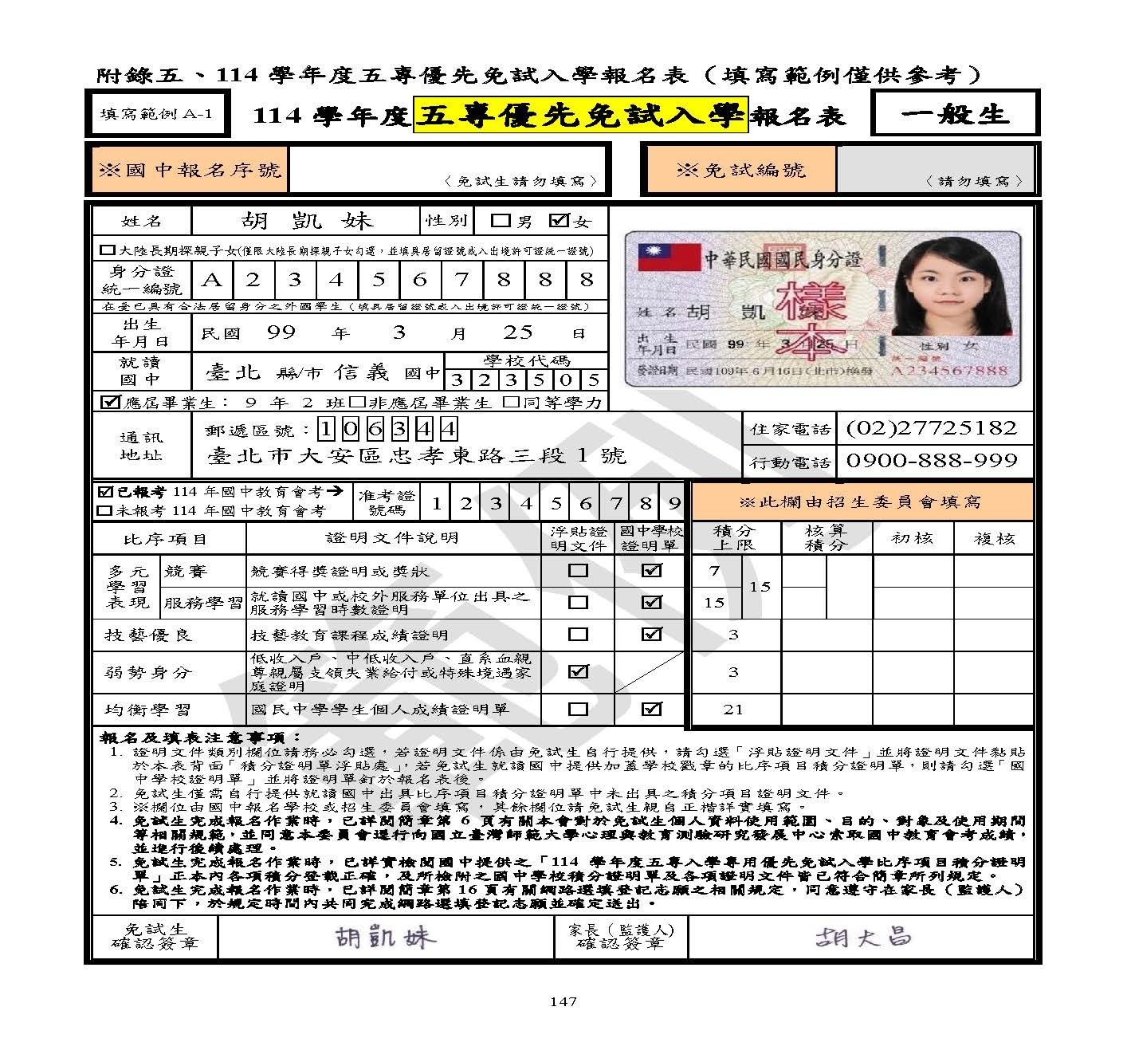
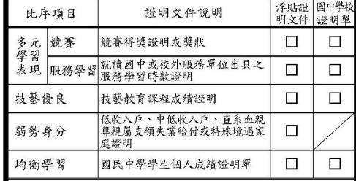
拾貳、報名表件填寫範例 - 一般生（1/2）
一般生報名表範例（白色）
委員會填寫
勾選是否報考114國中教育會考並填寫國中教育會考准考證號碼
☑已報考114年國中教育會考→ ◻未報考114年國中教育會考 | 准考證號碼
請將學生「114學年度五專入學專用優先免試入學比序項目積分證明單」正本中，已審核確認後之項目勾選
委員會填寫
免試生完成報名作業
已詳實檢閱國中提供之「114學年度五專入學專用優先免試入學比序項目積分證明單」正本內各項積分登載正確，及所檢附之國中學校積分證明單及各項證明文件皆已符合簡章所列規定。
已詳閱簡章有關網路選填登記志願之相關規定，同意遵守在家長(監護人)陪同下，於規定時間內共同完成網路選填登記志願並確定送出。
勾選黏貼在相關證明文件黏貼表中之證明文件
請報名免試生及
家長(監護人)簽章

Slide 45
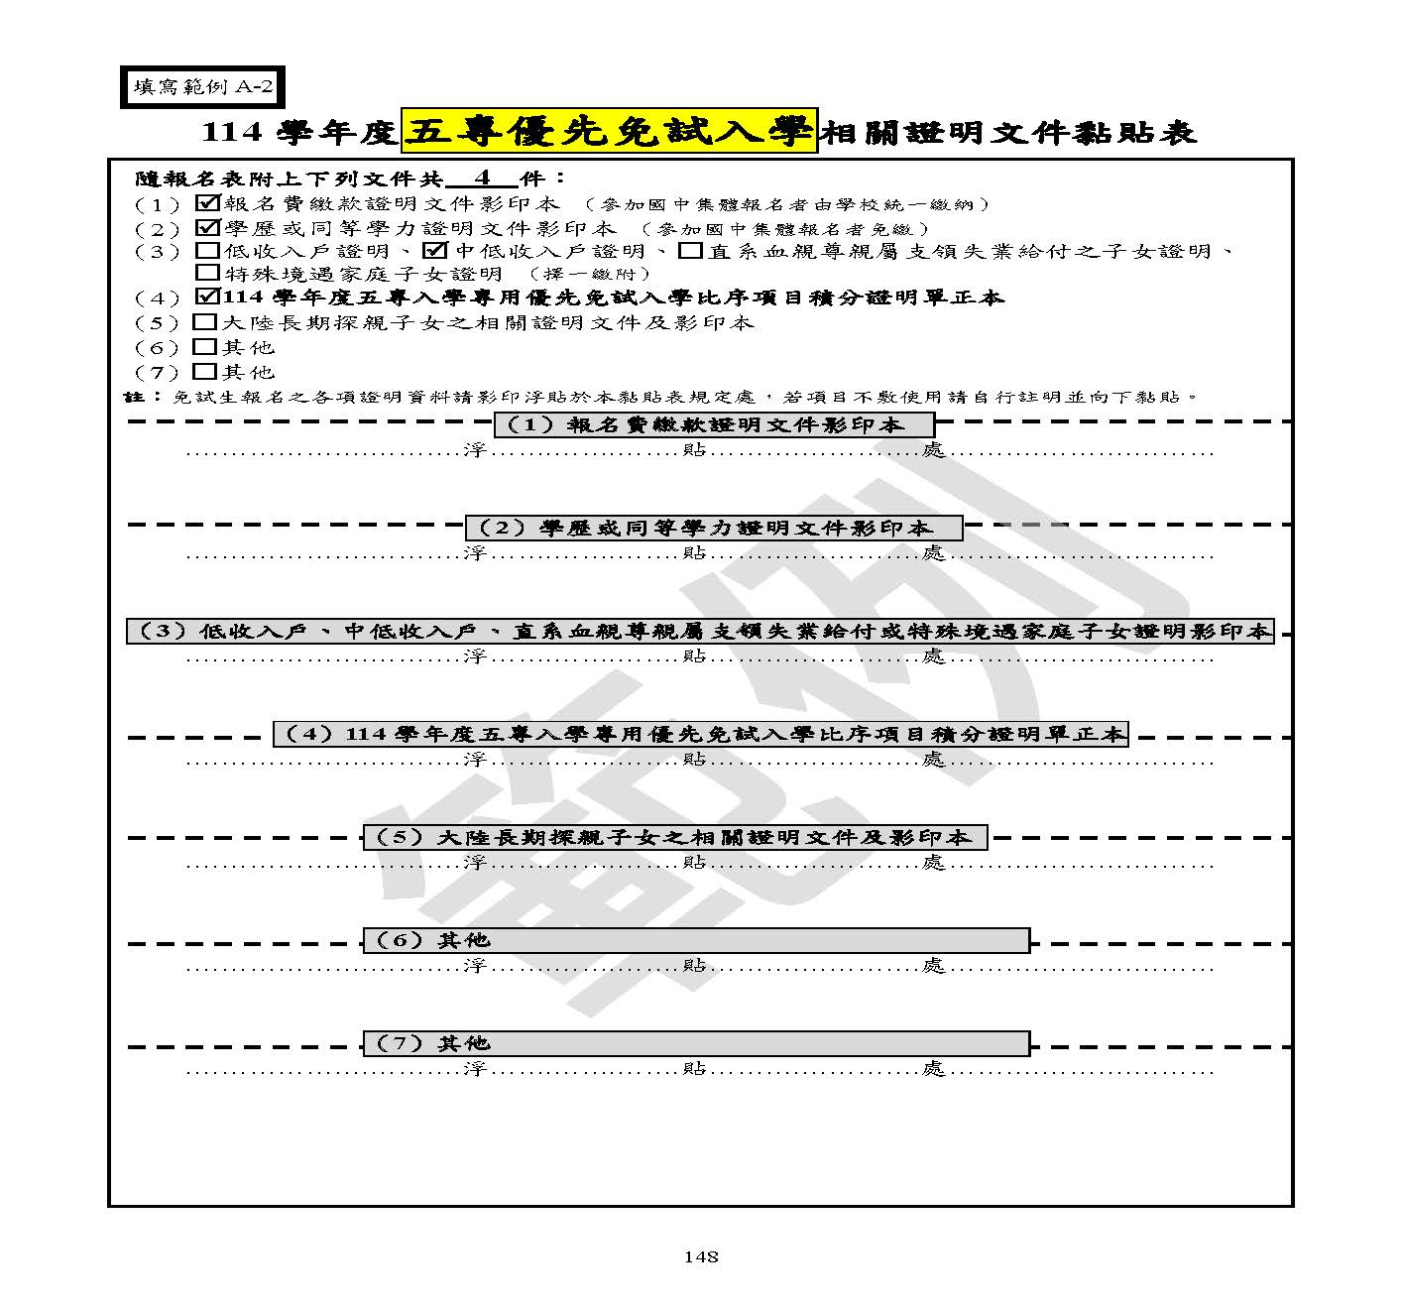
拾貳、報名表件填寫範例 - 一般生（2/2）
一般生報名表範例（白色）
弱勢身分別限擇一勾選
（2）浮貼學歷或同等學力證明影本
國中集體報名免貼畢業證書影本
（1）浮貼繳費證明影本
國中集體報名免貼
（3）浮貼「弱勢身分」證明文件影本
（4）比序項目積分證明單正本審核確認後，加蓋學校章戳浮貼於此
（6）（7）競賽證明文件影本

Slide 46
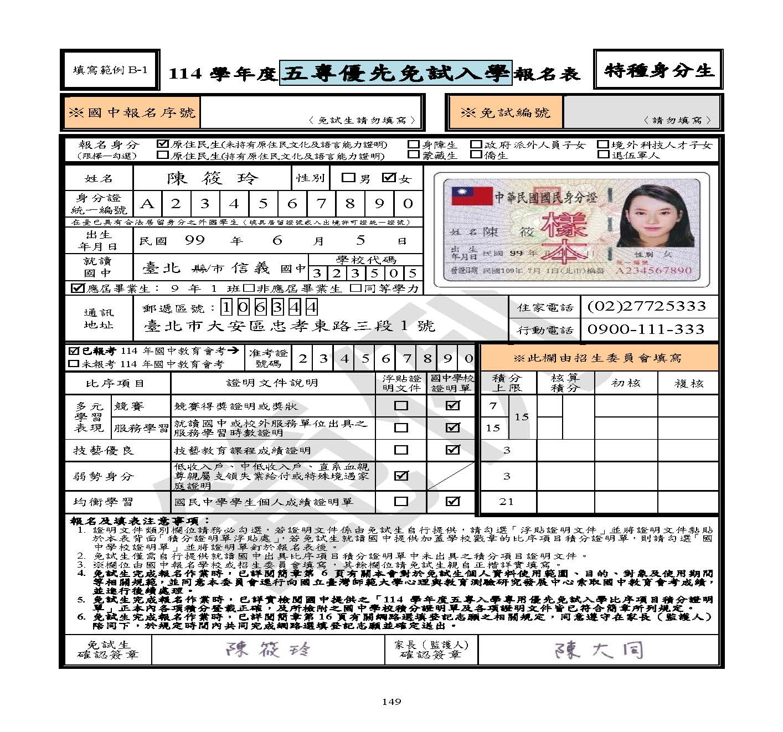
拾貳、報名表件填寫範例 - 特種身分生（1/2）
特種身分生報名表範例（黃色）
特種身分生限擇一勾選
委員會填寫
勾選是否報考114國中教育會考並填寫國中教育會考准考證號碼
☑已報考114年國中教育會考→ ◻未報考114年國中教育會考 | 准考證號碼
請將學生「114學年度五專入學專用優先免試入學比序項目積分證明單」正本中，已審核確認後之項目勾選
委員會填寫
免試生完成報名作業
已詳實檢閱國中提供之「114學年度五專入學專用優先免試入學比序項目積分證明單」正本內各項積分登載正確，及所檢附之國中學校積分證明單及各項證明文件皆已符合簡章所列規定。
已詳閱簡章有關網路選填登記志願之相關規定，同意遵守在家長(監護人)陪同下，於規定時間內共同完成網路選填登記志願並確定送出。
勾選黏貼在相關證明文件黏貼表中之證明文件
請報名免試生及
家長(監護人)簽章

Slide 47
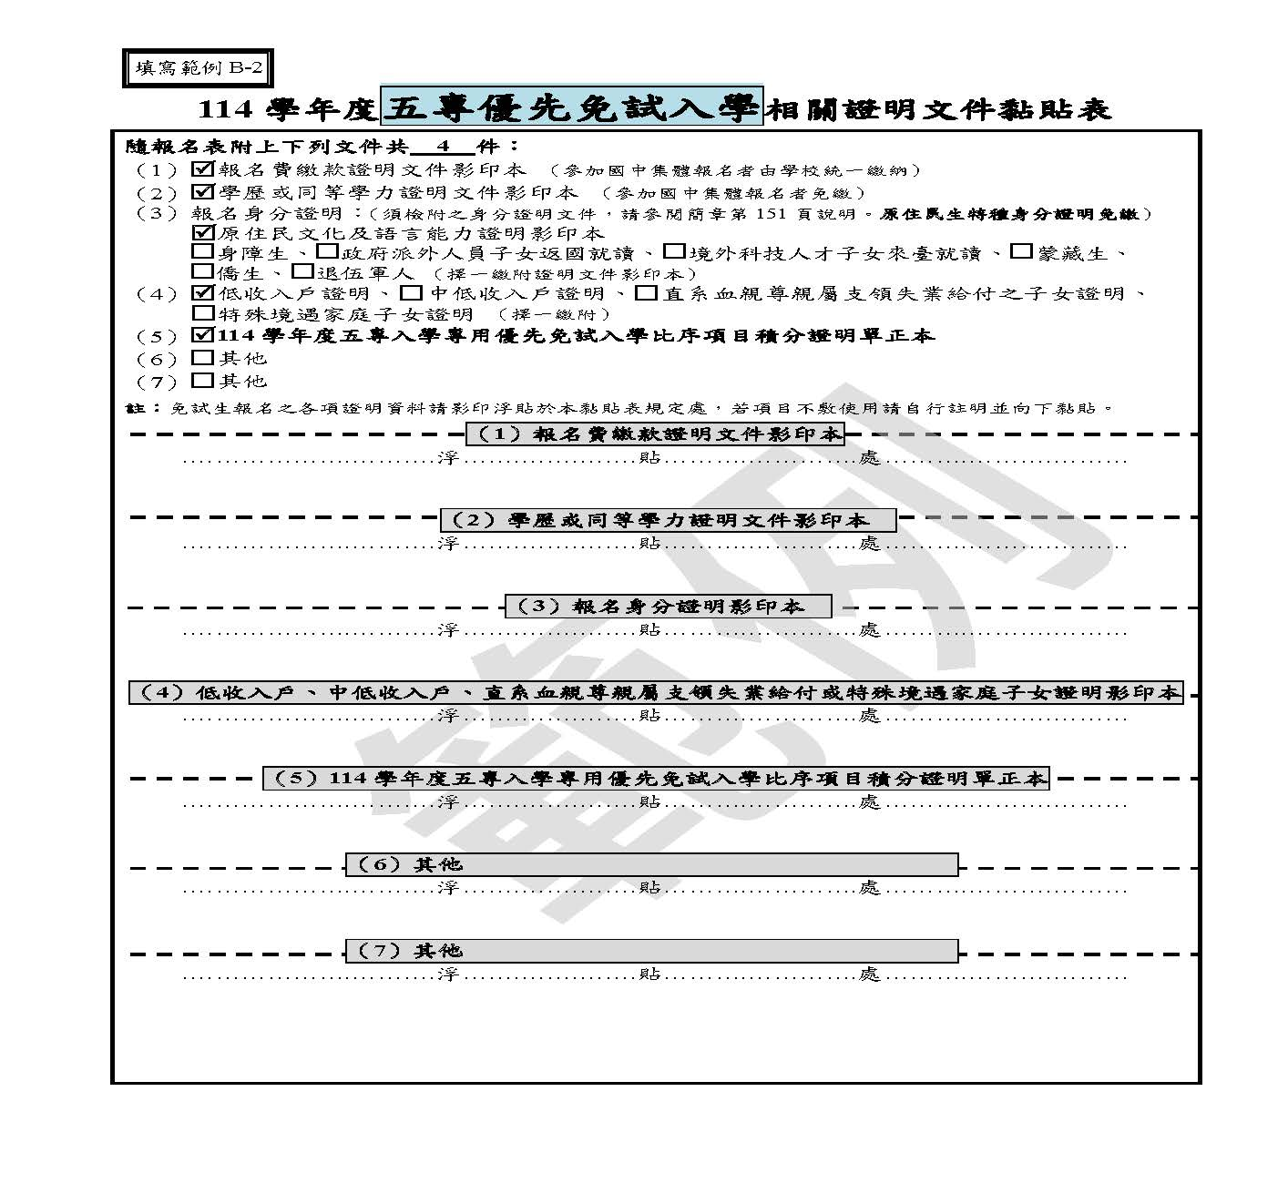
拾貳、報名表件填寫範例 - 特種身分生（2/2）
特種身分生報名表範例
（黃色）
報名身分證明
特種身分生限擇一勾選，持有原住民文化及語言能力證明請勾選
（2）浮貼學歷或同等學力證明影本
國中集體報名免貼畢業證書影本
（1）浮貼繳費證明影本
國中集體報名免貼繳費證明
（3）浮貼報名身分證明影本
原住民免附證明文件，若持有原住民文化及語言能力證明影印本請勾選並檢附
（4）浮貼「弱勢身分」證明文件影本
（5）比序項目積分證明單正本審核確認後，加蓋學校章戳浮貼於此
（6）（7）競賽證明文件影本

Slide 48

感謝聆聽 敬請指教
114學年度五專優先免試入學招生委員會
電 話：（02）2772-5333、2772-5182
傳 真：（02）2773-8881、2773-1722
網 址：https://www.jctv.ntut.edu.tw/u5/
E-mail： u_5@ntut.edu.tw

